Slide 1
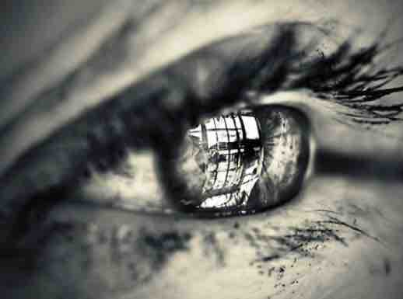

Slide 3
Після молитовного сніданку світ розділився на тих, хто не був і засуджує, та тих, хто був і захоплюється.

Slide 4
«Мені подобається ваш Христос, але мені не подобаються ви, християни. Ви, християни, дуже не схожі на свого Христа».

Slide 5
Луки 5:27-32
27 Після цього Він вийшов і побачив митника на ім’я Левій, який сидів на митниці, та й сказав йому: Іди за мною.
28 Залишивши все, той устав і пішов слідом за Ним.
29 Левій справив для Нього велику гостину у своєму домі; була там велика група митників та інших, які сиділи з Ним при столі.
30 А книжники та фарисеї нарікали на Його учнів, кажучи: Чому ви їсте і п’єте з митниками та грішниками?
31А Ісус у відповідь їм сказав: Лікаря потребують не здорові, а хворі.
32 Я прийшов закликати до покаяння не праведних, а грішних.

Slide 6
Христос кличе недостойних
Ісус – це надія, яка змінює життя.

Slide 7
Христос кличе слідувати за Ним

Slide 8
Христос проводить час з грішниками, але кличе їх до покаяння

Slide 9
Ісус – це надія, яка змінює життя.
Ісус – змінює життя не лише вам, але усім навколо вас

